Slide 1

TRABAJO PRÁCTICO 6
Open Source Software Evaluation
INGLÉS INGENIERIA EN SISTEMAS
GABINETE DE INGLÉS 2020

Slide 2
Actividades de pre-lectura
El texto fuente menciona los siguientes criterios de selección. ¿Qué comprenderían según su parecer?
2. ¿Qué criterio/ s considera más relevantes a la hora de elegir un paquete de software?
community- release- longevity- license- support- documentation- security- functionality – integration
Las respuestas a estas dos preguntas variarán según su experiencia personal y conocimiento previo sobre los paquetes de software. Sin embargo, en la próxima diapositiva encontrará posibles respuestas a la primera pregunta.

Slide 3
Actividades de pre-lectura
El texto fuente menciona los siguientes criterios de selección. ¿Qué comprenderían según su parecer?
Community: un grupo de personas con intereses en común. En el caso de software libre se refiere al grupo de desarrolladores que crean el software.
Release: la cantidad e importancia de los lanzamientos de los paquetes de software.
Longevity: cuán antiguo es el paquete de software, es decir, cuantos años han pasado desde su creación.
License: un acuerdo que define los términos bajos los cuales el usuario tiene permitido utilizar el software.
Support: es el servicio a través del cuál obtenemos asistencia técnica y asesoramiento sobre el paquete de software.
Documentation: los documentos o papeles asociados a una pieza del software, a su administración y/o al usuario del mismo.
Security: este criterio está relacionado con las defensas del software ante vulnerabilidades que puede sufrir.
Functionality: este criterio está relacionado con la fluidez con la que funciona el software.
Integration: Los criterios de integración son importantes para los software que están siendo utilizados de manera colaborativa y para personas que están planeando realizar adaptaciones a sus software
community- release- longevity- license- support- documentation- security- functionality – integration

Slide 4
1. ¿En qué estudios previos se basó la autora para realizar este trabajo? RESPONDA brevemente.
Actividades de lectura
La autora se basó en los siguientes estudios previos:
  Duijnhouwer and Widdows (2003)
  Golden (2005)
  Crowston et al. (2004)
  Wheeler (2005)
  Donham (2004)
  Nijdam (2003)

Slide 5
2. EXPLIQUE la siguiente afirmación: “The open source software market is in some ways very different from the traditional software market.”
Actividades de lectura
El mercado de software libre es, en ciertos aspectos, muy diferente al mercado de software tradicional. Principalmente, porque en el mercado de software libre, en contraste con el tradicional, abunda la cantidad de información sobre software y como desarrollarlo. Además, el mercado de software tradicional se evalúa teniendo en consideración los costos económicos del mismo, así como su funcionalidad. En cambio, el software de código abierto se evalúa recolectando información de diversas fuentes, lo que permite tener una idea global de como funciona el mismo, y como seguirá desarrollándose a futuro.

Slide 6
3. EXPLIQUE por qué los autores afirman que el factor `comunidad` es el más importante al evaluar `software libre.`
Actividades de lectura
Una de las características del movimiento de software libre es el desarrollo colectivo y cooperativo entre varios sujetos. La comunidad que conforma el mundo del software libre es muy activa y está compuesta por desarrolladores y usuarios que constantemente brindan ideas y proveen retroalimentación que permite que los proyectos continúen creciendo. Debido a esta comunidad, se logran productos acabados de calidad, ya que entre varios usuarios rastrean errores e incorporan mejoras de forma eficaz.

Slide 7
4. LEA la sección `Release Activity.` CONSIGNE VERDADERO o FALSO. JUSTIFIQUE las falsas.
Actividades de lectura
V Para evaluar la actividad de un proyecto se tienen en cuenta principalmente dos factores.
V El proceso de reactualización puede evaluarse al observar el historial de los cambios introducidos en cada proyecto.
F No puede evaluarse con qué seriedad se incorporan cambios en este tipo de proyectos. Los cambios incorporados dan cuenta de cuanto trabajo hacen los desarrolladores para mantener y actualizar software.
F En general, se suelen lanzar versiones una o dos veces al año. Los cambios suelen lanzarse una o dos veces por mes.
V Es más conveniente para el usuario que existan pocas y eficientes versiones a que existan muchas poco operativas.

Slide 8
5- LEA el apartado `Longevity.` ¿Acuerda o no con las siguientes afirmaciones?
Age is not always a guarantee of survival. (De acuerdo, puede ocurrir que los software mas viejos esten estancados en metodos y tecnologias antiguas)
The fast progression of the version number might be used to create a false sense of progress.(de acuerdo, muchos software estan en su version inicial aun despues de un prolongado período de tiempo y aun habiendo sido considerados aceptables para su uso)
One thing that needs to be taken into account when products are not very young is whether or not there is still an active community around it. (de acuerdo, es importante saber si la comunidad que rodea el software continua activa y sigue realizando aportes al mismo)

Slide 9
6- RELACIONE los conceptos `copyleft` y `copyright.`
La licencia copyleft permite la libre distribución de copias de un software, pero obliga a quien lo utiliza a compartir ese programa con el mismo tipo de licencia. En una licencia copyright, el autor del programa establece las condiciones de uso y su comercialización.

Slide 10
Los conceptos de copyleft y copyright se diferencia en que mientras que el primero asegura que el código de software sea libre y las obras derivadas se mantengan abiertas, las licencias copyright permiten modificar y distribuir el software sin compartir el código fuente.

Slide 11
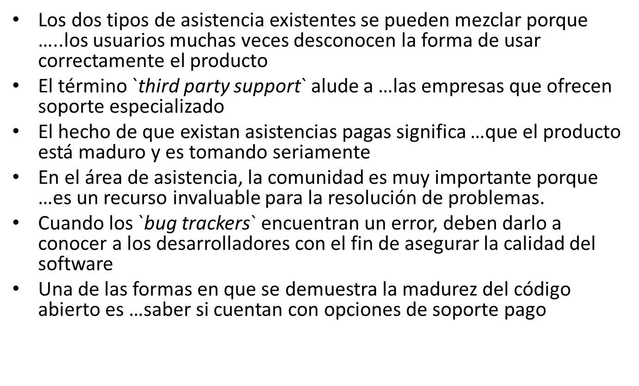
7- LEA el apartado Support. DESARROLLE brevemente estas afirmaciones:

Slide 12
8- LEA el apartado `Documentation.` COMPLETE la siguiente tabla. CARACTERICE cada apartado.
Documentación del usuario | Documentación del desarrollador | Documentación de asistencia
Describe como utilizar el sistema. Puede haber distintos niveles de esta documentación, dependiendo de los derechos de cada usuario. | Describe como agregar o cambiar el código. Incluye comentarios dentro del código Fuente para explicar la función de diversas secciones, como se usan y como cambiarlas. No suele ser pública. | Incluye documentación para realizar mantenimiento, como instrucciones para instalar y hacer mejoras. Son claras. Debe estar actualizada.

Slide 13
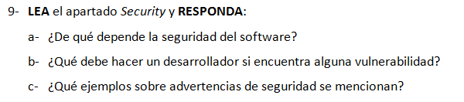
La seguridad del software depende de cuanta atención le preste el desarrollador al tema de la seguridad. Asimismo, la calidad del código es esencial para asegurar la misma.
Si el desarrollador encuentra una vulnerabilidad debe reportarla para que sea solucionada/enmendada
Existen algunos avisos/advertencias de seguridad como www.securityfocus.com o www.securia.com

Slide 14
10- En la sección `Functionality,` se encuentra la frase: “release early and often”. EXPLIQUE a qué se refiere.
Se refiere al método que permite corregir de manera rápida los errores del software manteniendo el mismo constantemente actualizado. También se incentiva a las personas a contribuir ya que podrán ver los resultados de su trabajo en la próxima edición

Slide 15
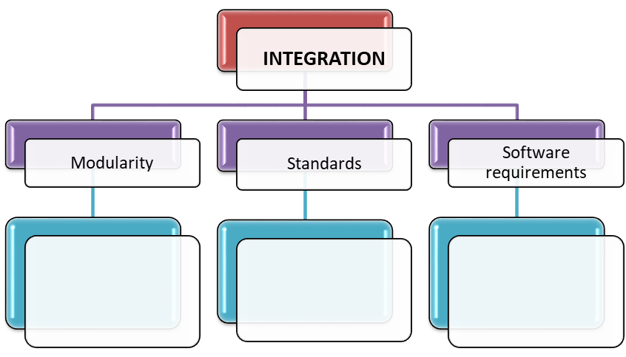
11- COMPLETE la red conceptual con frases relacionadas a cada criterio en el área Integration.
Modularidad: el software es dividido en partes cada una de las cuales cuenta
con una función diferente
Estandares: en el mercado del software el uso de normas de estandarización hace mas sencilla la cooperación entre los software
Requerimientos del software: Algunos requerimientos son incompatibles lo que podría acarrear un problema dentro del entorno actual de la organización

Slide 16
12- REDACTE para cada apartado una idea primaria y una secundaria. Luego, UTILÍCELAS para redactar un resumen.
Criterio | Idea Principal | Idea Secundaria
Comunidad | …La comunidad provee desarrolladores, usuarios que brindan feedback e ideas. La comunidad testea y conduce el proyecto. Una comunidad activa nos habla de la aceptación que tiene un software | En muchos cosas los usuarios y los desarrolladores interactúan en la misma área de discusión.
Actividades de Edición | El número de ediciones y su importancia en términos de cuan grandes han sido los cambios nos muestra el progreso realizado por los desarrolladores | Los repositorios de código abierto SourceForge y Fresh Meat brindan información que podría ser útil para evaluar la actividad de edición de un software
Longevidad | La longevidad nos habla de cuan estable es un software y de sus posibilidades de supervivencia | Algunos software están todavía en versión 0,x durante mucho tiempo y después de haber sido aceptados como aptos para su uso

Slide 17
12- REDACTE para cada apartado una idea primaria y una secundaria. Luego, UTILÍCELAS para redactar un resumen.
Criterio | Idea Principal | Idea Secundaria
Licencia | La licencia copyleft asegura el libre uso del software y obliga a los usuarios a compartir bajo esa misma licencia | El mas famoso ejemplo de licencia copyleft es GNU-GPL (General Public Lincense, Weber 2004)
Soporte | Existen dos tipos de soporte: el soporte relacionado con el uso del software y el soporte relacionado con la resolución de sus problemas | Por ejemplo, en la pagina de soporte de Mozzila se puede ver el ofrecimiento de soporte pago para su buscador Firefox, el cliente email Thunderbird y Mozzila Suite
Documentación | Existen dos tipos de documentación: la del usuario que explica como usar el sistema y la documentación del desarrollador que explica como adjuntar o cambiar el código | Seria una buena idea que personas con experiencias manipulen la documentación de los desarrolladores.
Seguridad | En un sistema de código abierto las vulnerabilidades pueden ser detectadas por los desarrolladores o los usuarios quienes las reportan para ser rápidamente solucionadas | Los hackers encuentran las vulnerabilidades y tratan de romper el sistema ya sea con un fuerte impacto o mediante prueba y error.

Slide 18
12- REDACTE para cada apartado una idea primaria y una secundaria. Luego, UTILÍCELAS para redactar un resumen.
Criterio | Idea Principal | Idea Secundaria
Funcionalidad | El método “release early and often” permite detectar errores de forma mas rápida manteniendo el software lo mas actualizado posible | Uno de los problemas con los software de código abierto es que la información no siempre se encuentra actualizada
Integración | Los criterios de integración son importantes para los software que están siendo utilizados de manera colaborativa y para personas que están planeando realizar adaptaciones a sus software | Pueden encontrarse evidencias de estructuras modulares en muchos lugares como en el código abierto, la documentación del desarrollador o en las secciones de descargas.

Slide 19
13. REDACTE un resumen. UTILICE el comienzo sugerido.
En la actualidad, las empresas y los usuarios pueden elegir qué tipo de software desean adquirir. Para ello, es indispensable evaluar las diferentes opciones del mercado teniendo en cuenta diferentes criterios. Por ejemplo, una Comunidad activa nos dice cuan aceptado es un software y es considerado el factor mas importante de evaluación. Esta proveé desarrolladores y usuarios que brindan feedback e ideas a la vez que testean y conducen el proyecto. Por otra parte, el Número de ediciones y su significancia en términos de los cambios realizados, nos muestra el grado de seriedad con el que los desarrolladores trabajan en el proyecto. Otro criterio de evaluación es la Longevidad del software que nos dice cuan estable es aunque muchas veces no implica garantía de supervivencia. Muchos software, a pesar de su longevidad, quedan estancados en viejas tecnologías y métodos. Asimismo, el tipo de Licencias que se utiliza esta relacionada con la cultura del software. La utilización de una licencia copyleft asegura el libre uso del software y obliga a la vez a compartir bajo esa misma licencia. Otros criterios de evaluación son el Soporte y la Documentación. Respecto del primero, existen dos tipos de soporte: el soporte relacionado con el uso del software y el soporte relacionado con la resolución de sus problemas. Es importante mencionar que existen compañías que ofrecen servicios pago de soporte para software de códigos abierto. En cuanto a la documentación hay de tipos: la del usuario que explica como usar el sistema y la documentación del desarrollador que indica como adjuntar o cambiar el código. Cuanto mayor sea la complejidad del software, mas documentación será necesaria. La Seguridad por su parte, dependerá de la atención que le brinde el desarrollador y de la calidad del código. Otro criterio de evaluación es la Funcionalidad y el autor hace referencia al método “release early and often” como capaz de detectar errores de forma mas rápida manteniendo el software lo mas actualizado posible. Por ultimo, la existencia o no de criterios de Integración es importantes para los software que están siendo utilizados de manera colaborativa y para personas que están planeando realizar adaptaciones a sus software

